Slide 1
0316 리눅스 3강 -실습내용
kopo 08 김은비

Slide 2
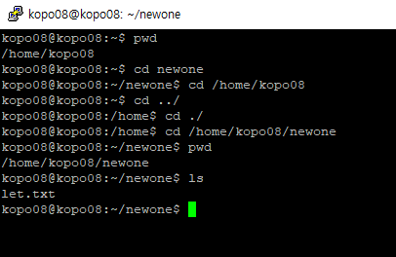
1. 파일탐색
Kopo8의 상위 디렉토리
Kopo8의 하위 디렉토리
pwd = print name of current/working directory : 현재 작업중인 디렉토리를 보여줌
cd = change directory : 작업할 디렉토리 변경
ls = list directory contents : 현재 디렉토리 내 컨텐츠들을 리스트업 해주는 기능
위 화면에서 kopo08의 상위 디렉토리는 home, 하위 디렉토리는 newone이다.
상위는 현 디렉토리를 포함하는 디렉토리, 하위 디렉토리는 현 디렉토리에 포함되는 디렉토리를 의미한다.

Slide 3
1. 파일탐색
pwd로 출력한 것과 같이 정확한 디렉토리 위치가 표시된 게 절대경로이고, 파란색으로 표시한 것과
같이 현 디렉토리에 대해 상대적인 개념을 가진 경로 ../(상위 디렉토리) 혹은 많이 생략되어있는 모양새는 상대경로라고 함.

Slide 4


1. 파일탐색
‘ . ’을 포함한 경로 안 모든 파일 및 디렉토리 표시
-al 해당 내용을 더 자세히 리스트업하여 표시
-l : 해당 디렉토리 내용 자세히 출력
-n: ‘-l’ 과 같은 정보를 제공하지만 다른 점이 있다면 UID와 GID를 이요하여 정보를 출력한다.

Slide 5
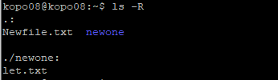


1. 파일탐색
현 디렉토리의 파일, 하위 경로와 그 내에 존재하는 파일까지 모두 출력
파일을 크기순으로 출력
해당 디렉토리 내 파일을 출력하면서 우측에 종류도 함께 출력함 (/디렉토리, *실행파일, @심벌릭 링크)

Slide 6
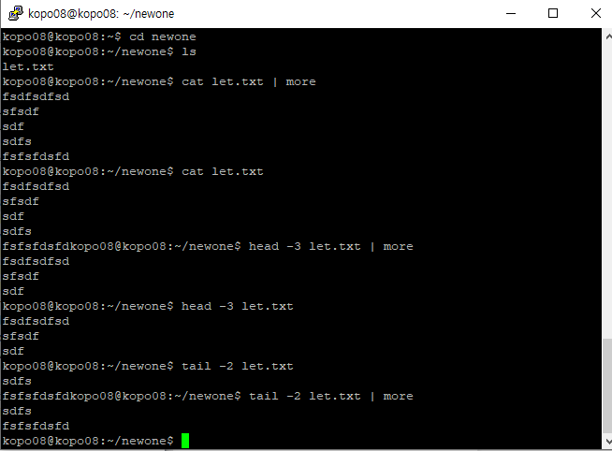
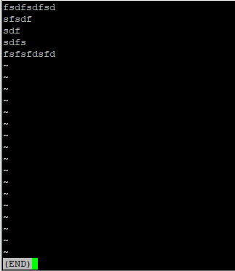
2. 파일내용 보기
cat filename : 파일 내용을 text그대로 출력
cat filename | more : 화면단위로 끊어서 출력해주는 명령어로 마지막 줄에 개행이 들어간 것처럼 보임
cat filename | less: 파일을 출력하고 이동 가능 (나가기 : q)

Slide 7
2. 파일내용 보기
head –n filename : 파일 내용 첫줄부터 n줄 출력
tail –n filename : 파일 내용 마지막줄부터 n줄 출력

Slide 8
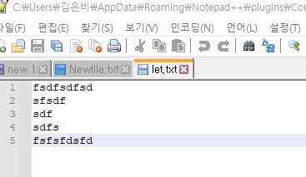

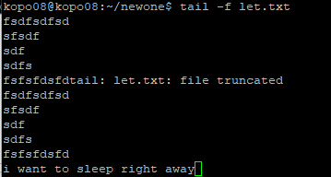
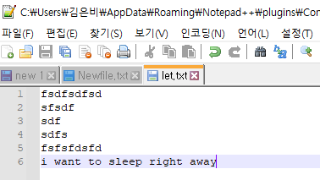
2. 파일내용 보기
tail –f filename : 기존 파일에 새로운 내용이 추가 및 저장되면 해당 내용을 실시간으로 끌어와서 출력

Slide 9



3. 파일 다루기
mv 파일명 파일명(dirName dirName) : 왼쪽 이름에서 오른쪽 이름으로 변경
mv 파일명 디렉토리 경로/혹은 하위 디렉토리명 : 해당 파일명을 가진 파일을 입력한 디렉토리에 옮김

Slide 10
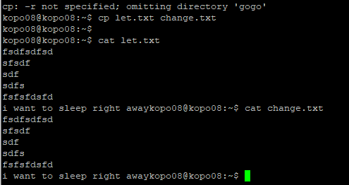
3. 파일 다루기
cp 파일명 파일명 : 왼쪽 파일 내용을 오른쪽 파일로 복사
cp dirName dirName: 왼쪽 디렉토리의 내용물을 오른쪽 디렉토리로 복사(파일 등)

Slide 11
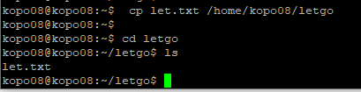
3. 파일 다루기
cp 파일명 경로 : 해당 경로의 디렉토리로 파일 복사

Slide 12
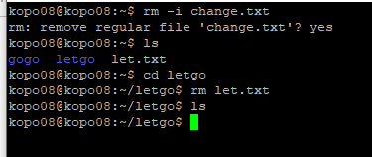
4. 파일 지우기
rm 파일명 : 지우기
rm –i 파일명: 프로그램에서 유저에게 재확인 후 삭제

Slide 13
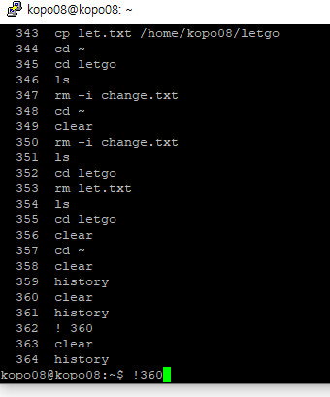
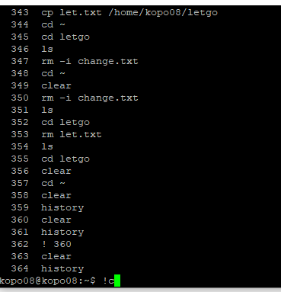
5. 명령어 히스토리
!숫자 : 입력한 숫자에 해당하는 명령어 실행
!알파벳 : 입력한 알파벳을 첫글자로 가진 가장 최근 명령어 실행

Slide 14
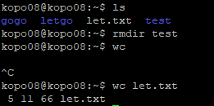
5. 디렉토리 관리, 글자수 세기
mkdir /rmdir dirName: 디렉토리 만들고 삭제하기
wc filename : 파일 내 줄바꿈수/ 단어수/ 글자수(byte) 출력

